Slide 1
Detección de Anomalías
en Problemas Espacio-Temporales
Una Aplicación al Mercado Inmobiliario de Departamentos en Buenos Aires
Dr. Andrés Farall
Profesor en Ciencia de Datos – FCEyN - UBA
afarall@hotmail.com

Slide 2
Temario
Explorando Los Datos
Definición de la Métodología
Modelado del Pecio
Cálculo de Residuos Relativos
Distribución Espacial de Residuos
Hay Estructura en los Residuos ?
Detección de Bumps
Deteción de Anomalías en los Residuos
Ubicación Espacial de las Anomalías
Anomalías Detectadas

Slide 3
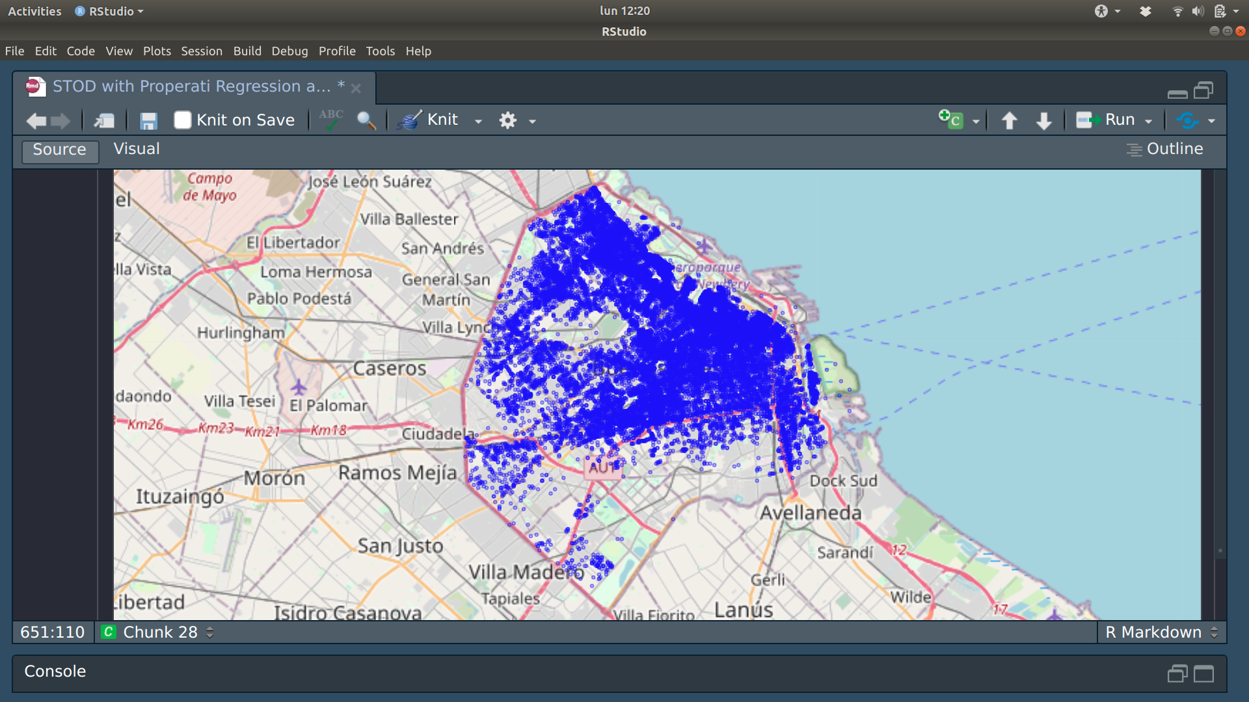

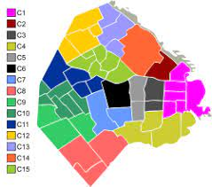
Los Datos
28.470 Departamentos con:
Precio
Georeferenciación
Superficie Cuboierta
Cantidad de Baños
Cantidad de Cuartos
Cantidad de Ambientes
Barrio del Anuncio
Distancia al Metro
Tiempo (Jul 2020-Jun 2021)

Slide 4
La Metodología
Ajustamos un modelo supervisado para predecir el precio de los departamentos
    Usindo componenetes espacio-temporales “suaves”
    Usindo las características de los departamentos
Calculamos los Resoduos Relativos (RR) del ajuste
Verifiamos Independencia entre Puntos (Lon,Lat) y Marcas (RR)
Detectamos Bumps con PRIM
Aplicamos OD a los (RR+LON+LAT)
    Usando Local Outlier Factor (LOF)
    Usando Isolation Forest (IiForest)
Analizamos las Anomalías

Slide 5
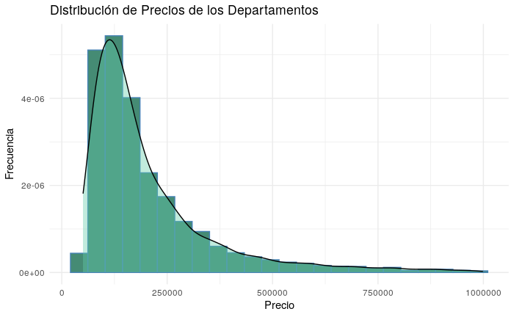
El Precio

Slide 6
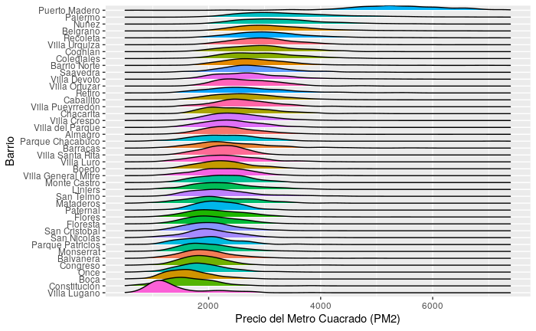
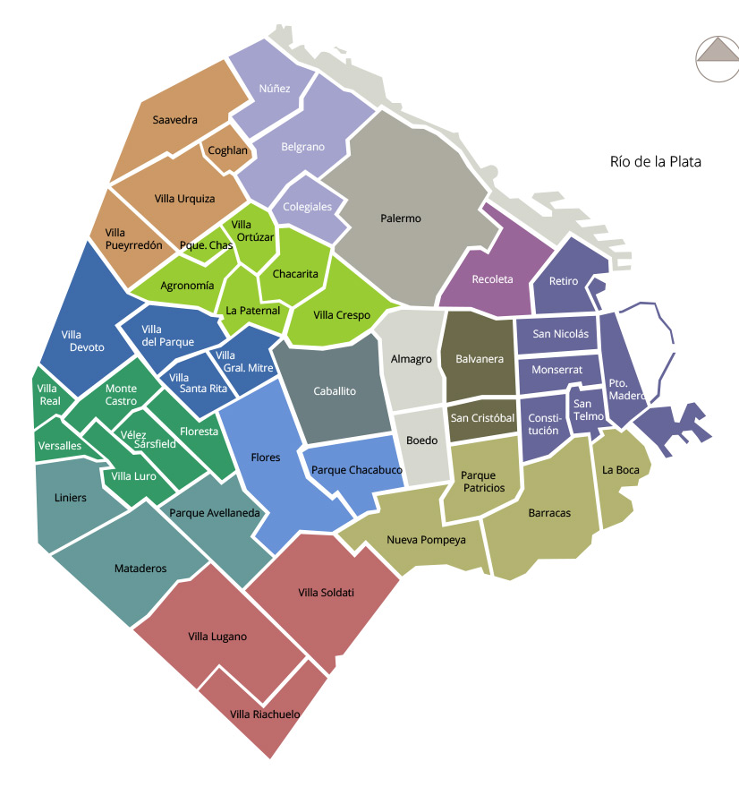
Precio del Metro Cuadrado X Barrio

Slide 7
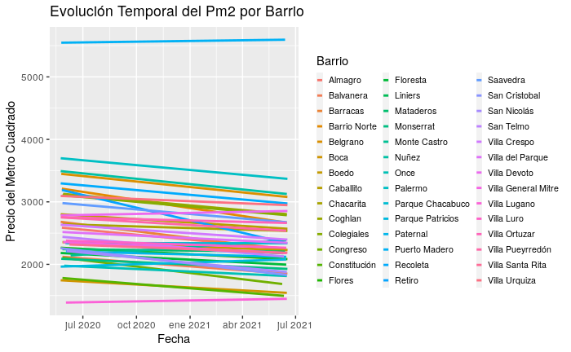
Evolución Temporal del Pm2

Slide 8
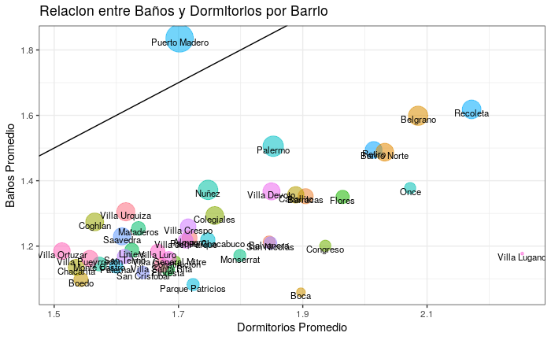
Relación Baños-Dormitorios
Tamaño del Punto proporcional al PM2

Slide 9
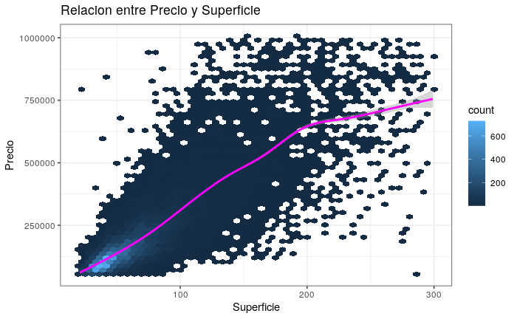
Precio X Superficie

Slide 10
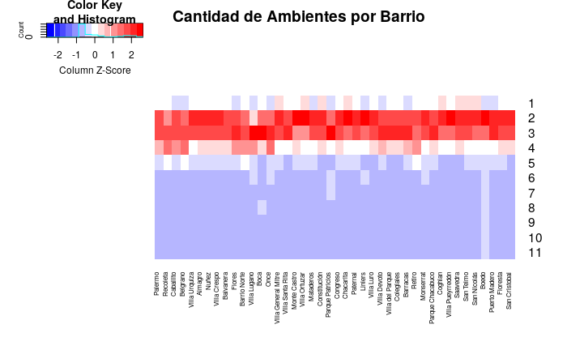
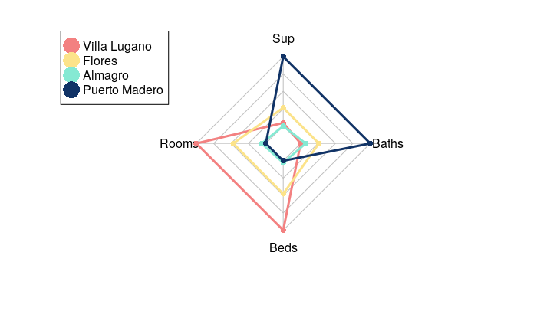
Ambientes

Slide 11
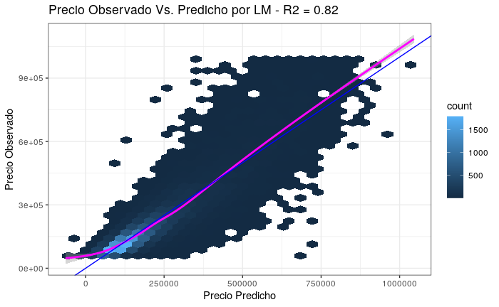
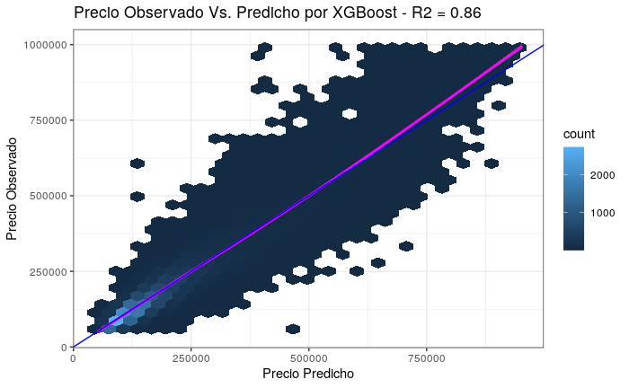
Modelado del Precio
Precio ~ Sup + Baths + Beds + S(Lat,Lon,Tiempo) + Subte + Barrio
Modelo Lineal Múltiple
XGBoost

Slide 12
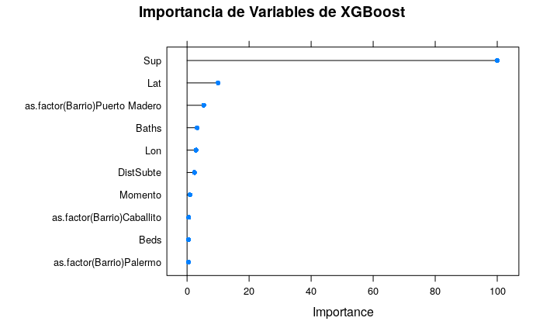
Importancia de Variables

Slide 13
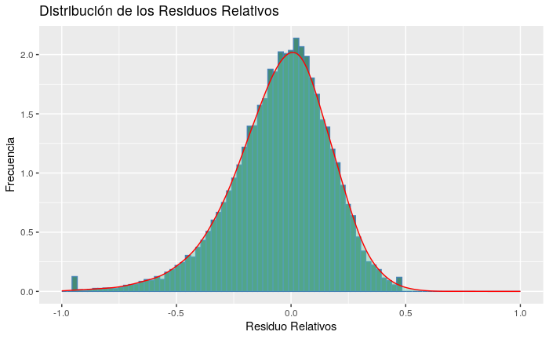
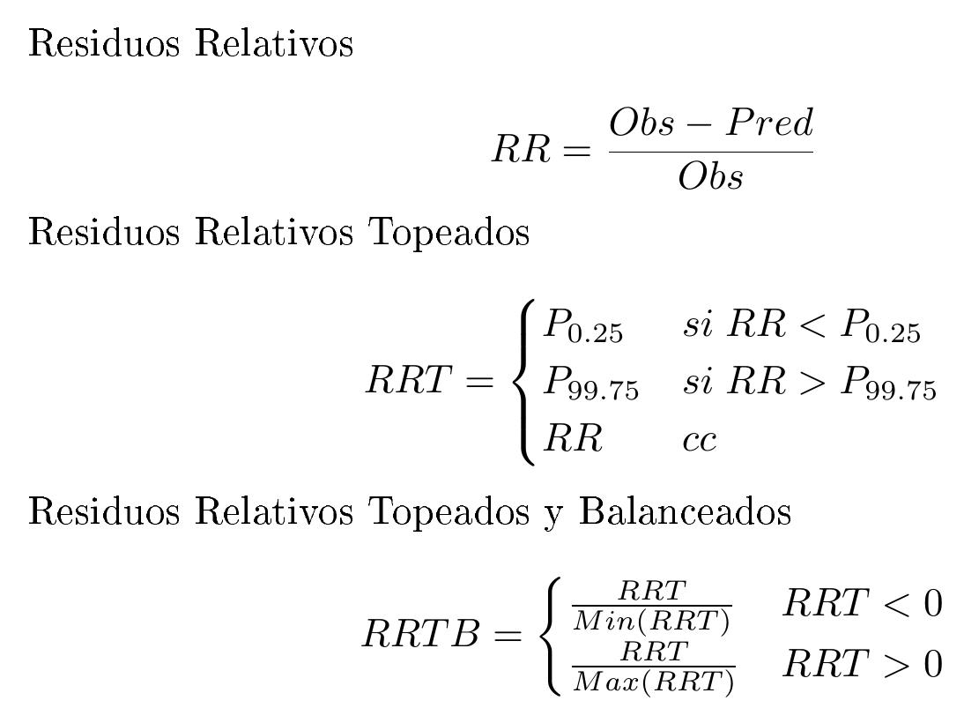
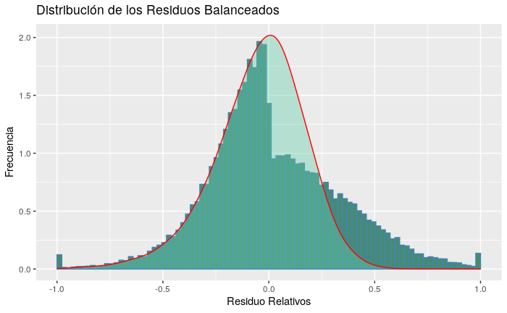
Los Residuos

Slide 14
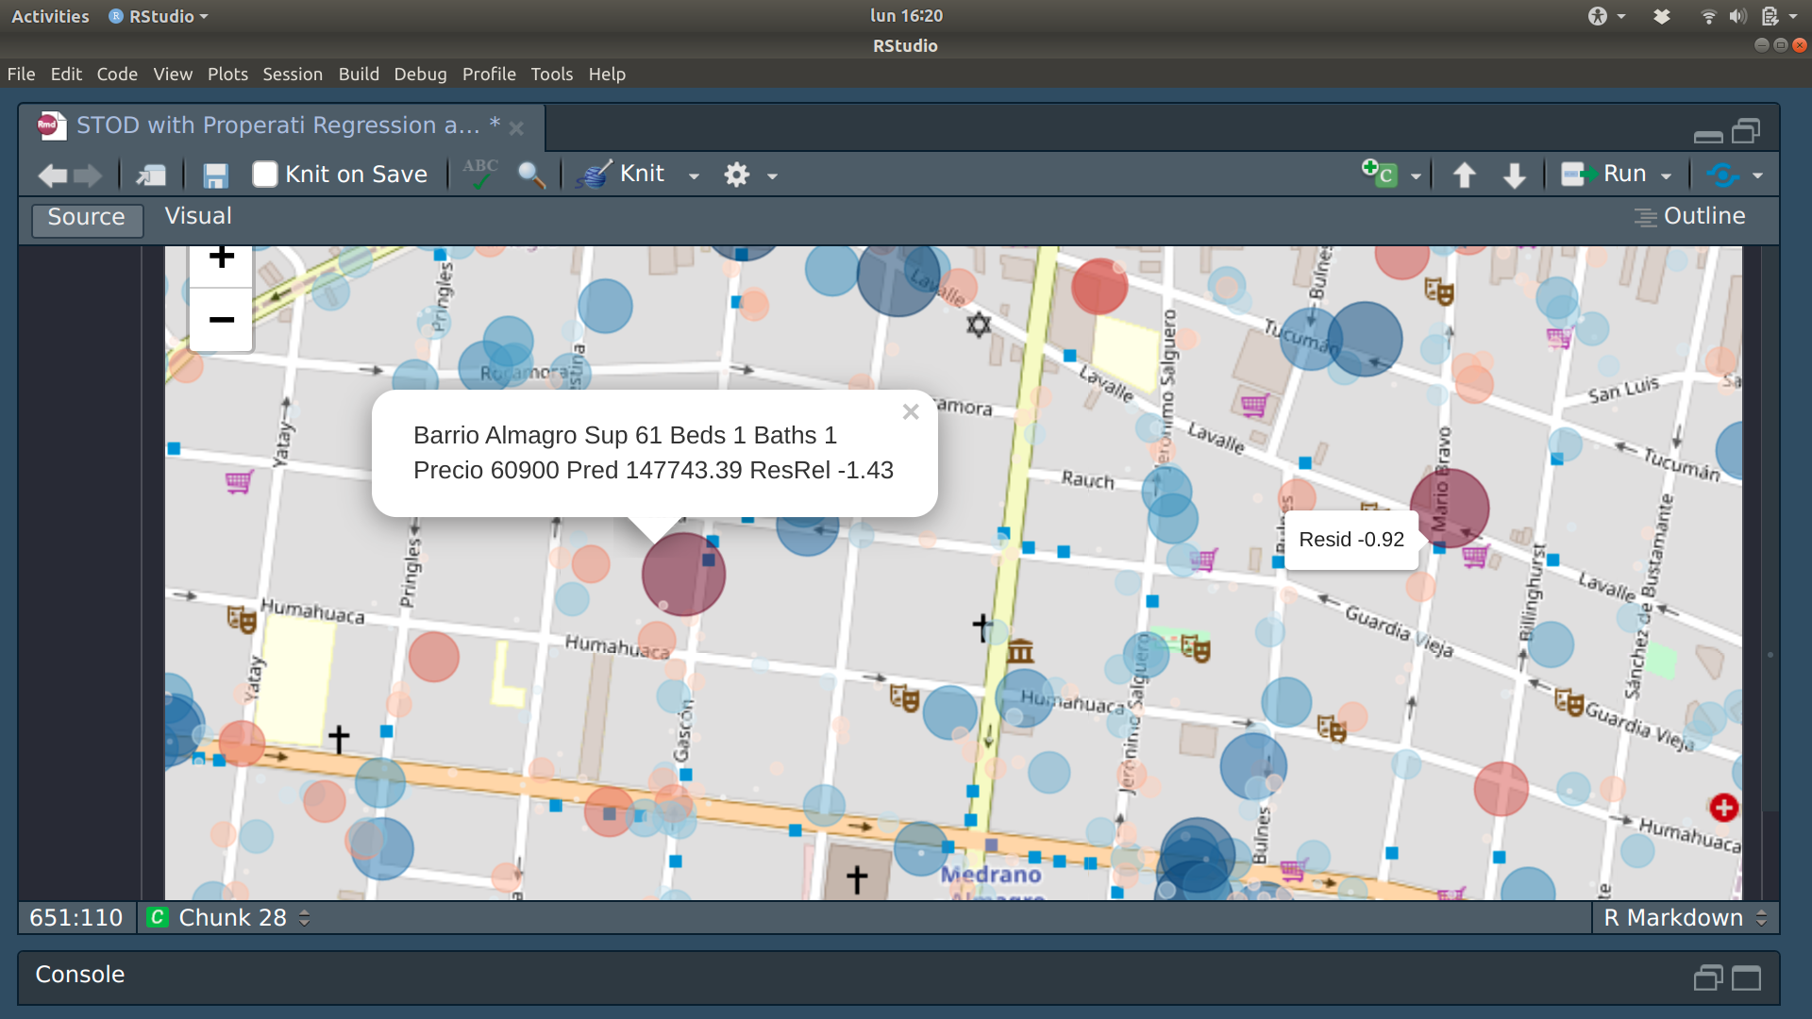
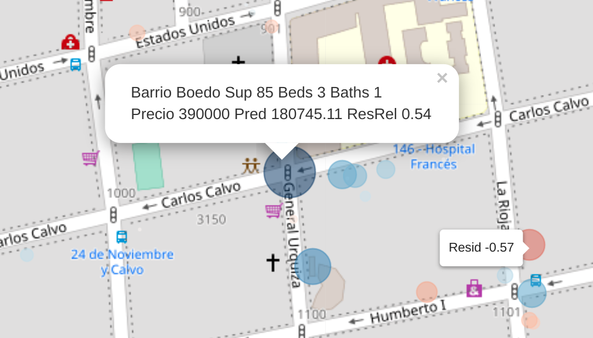
Distribución Espacial de Residuos
Gran Oportunidad !
Sobrevaluado !

Slide 15
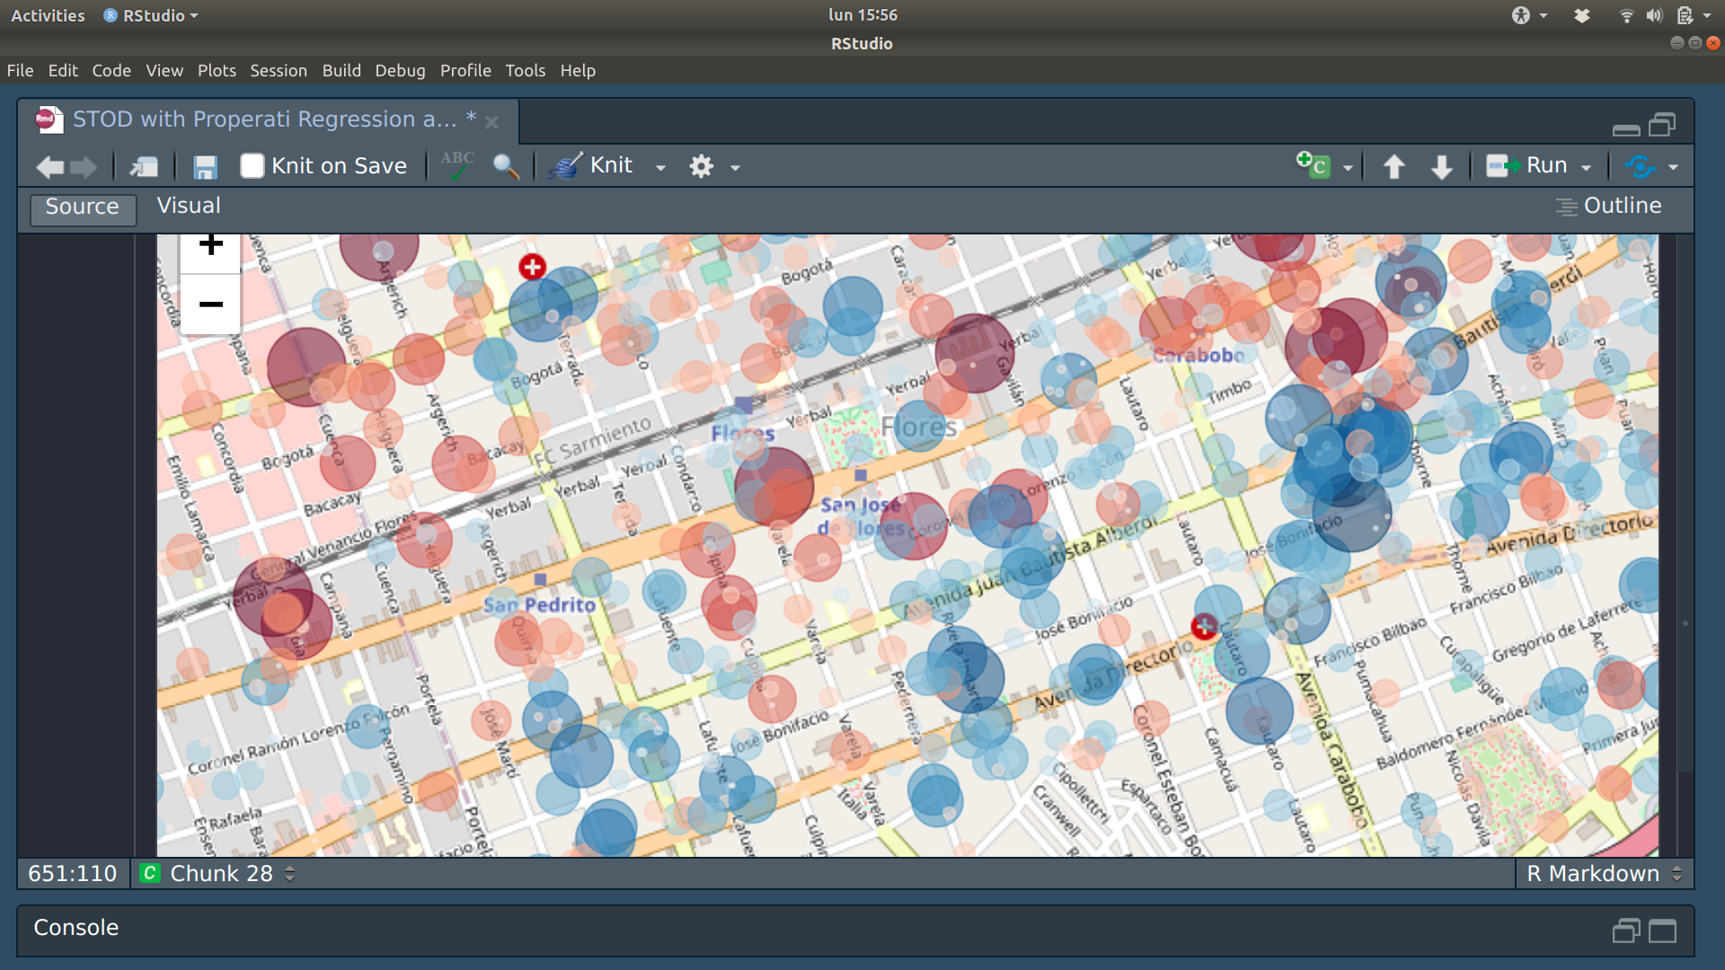
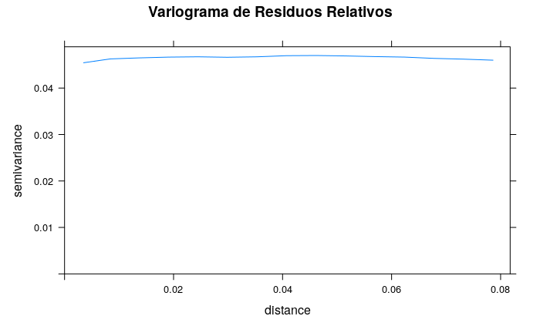
Distribución Espacial de Residuos
Sin Estructura !!!
Variograma SIN Estructura
No existe Autocorrelación Espacial: Moran I = -0.0016
Test: pvalor=0.8

Slide 16
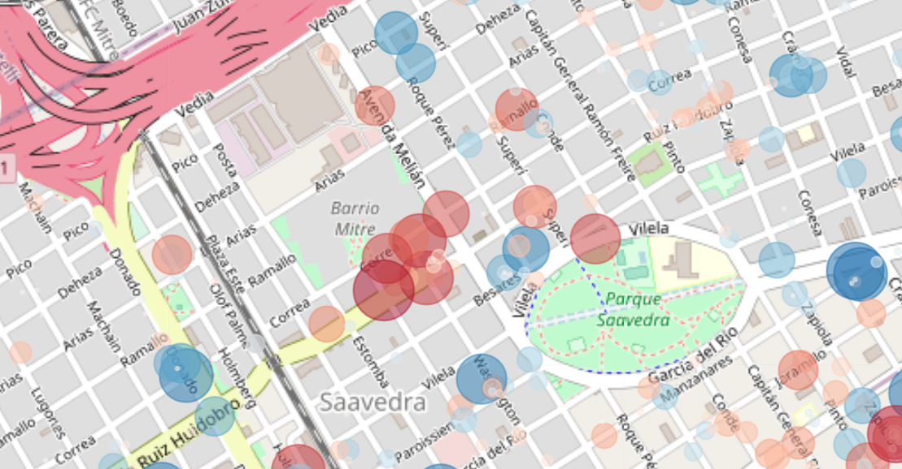
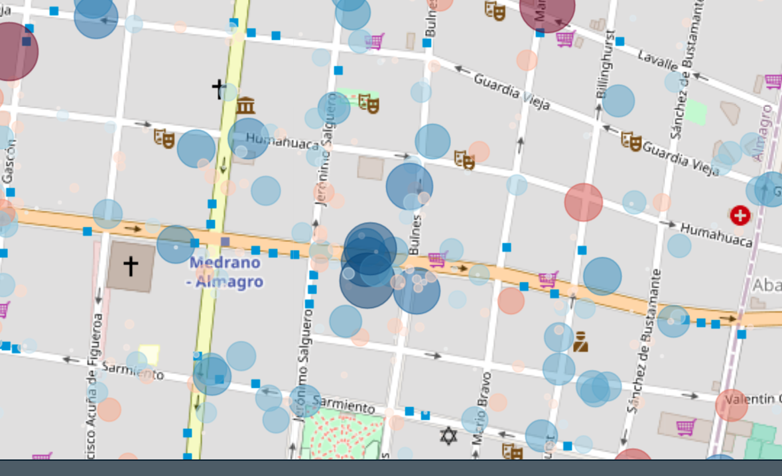
Distribución Espacial de Residuos
Pero HAY CLUSTERS !!!
Cluster de
SUB-valuaciones
Cluster de
SOBRE-valuaciones

Slide 17
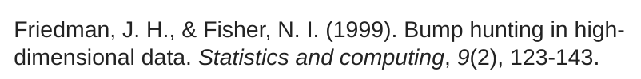
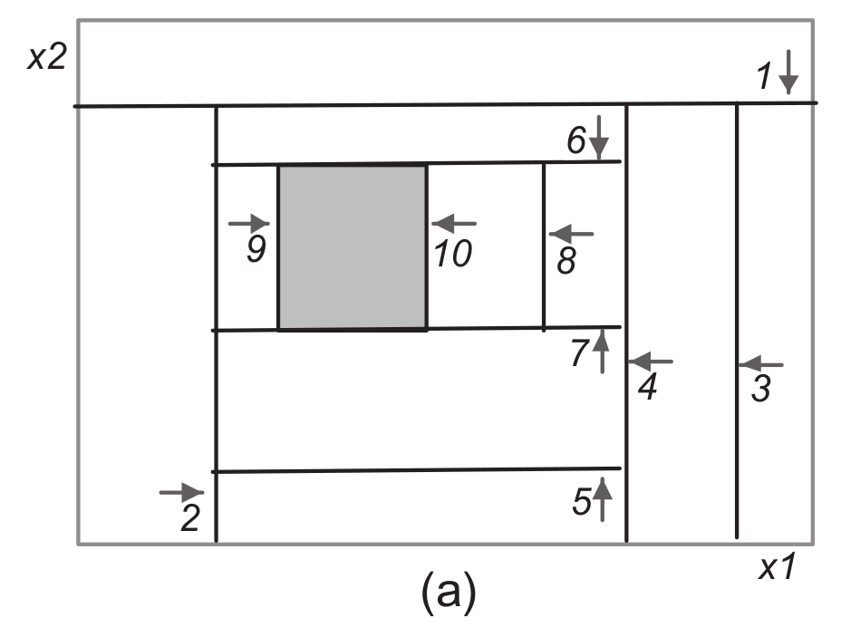
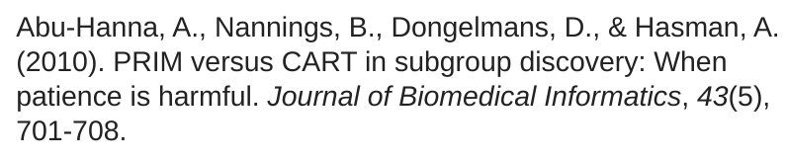
Patient Rule
Induction Method (PRIM)
Primer Recorte
Segundo Recorte
Tercer
Recorte

Slide 18
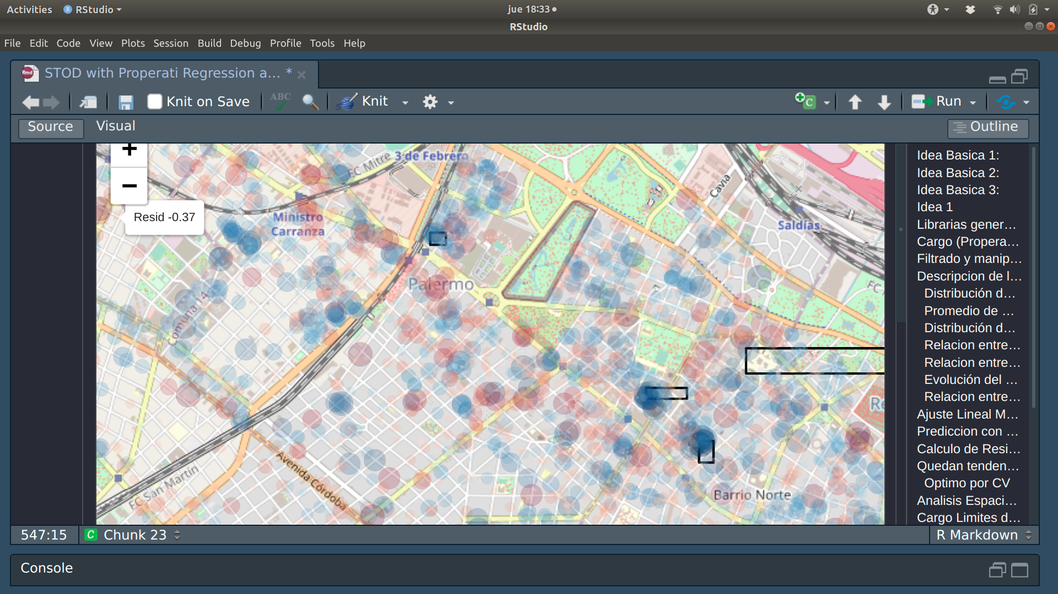
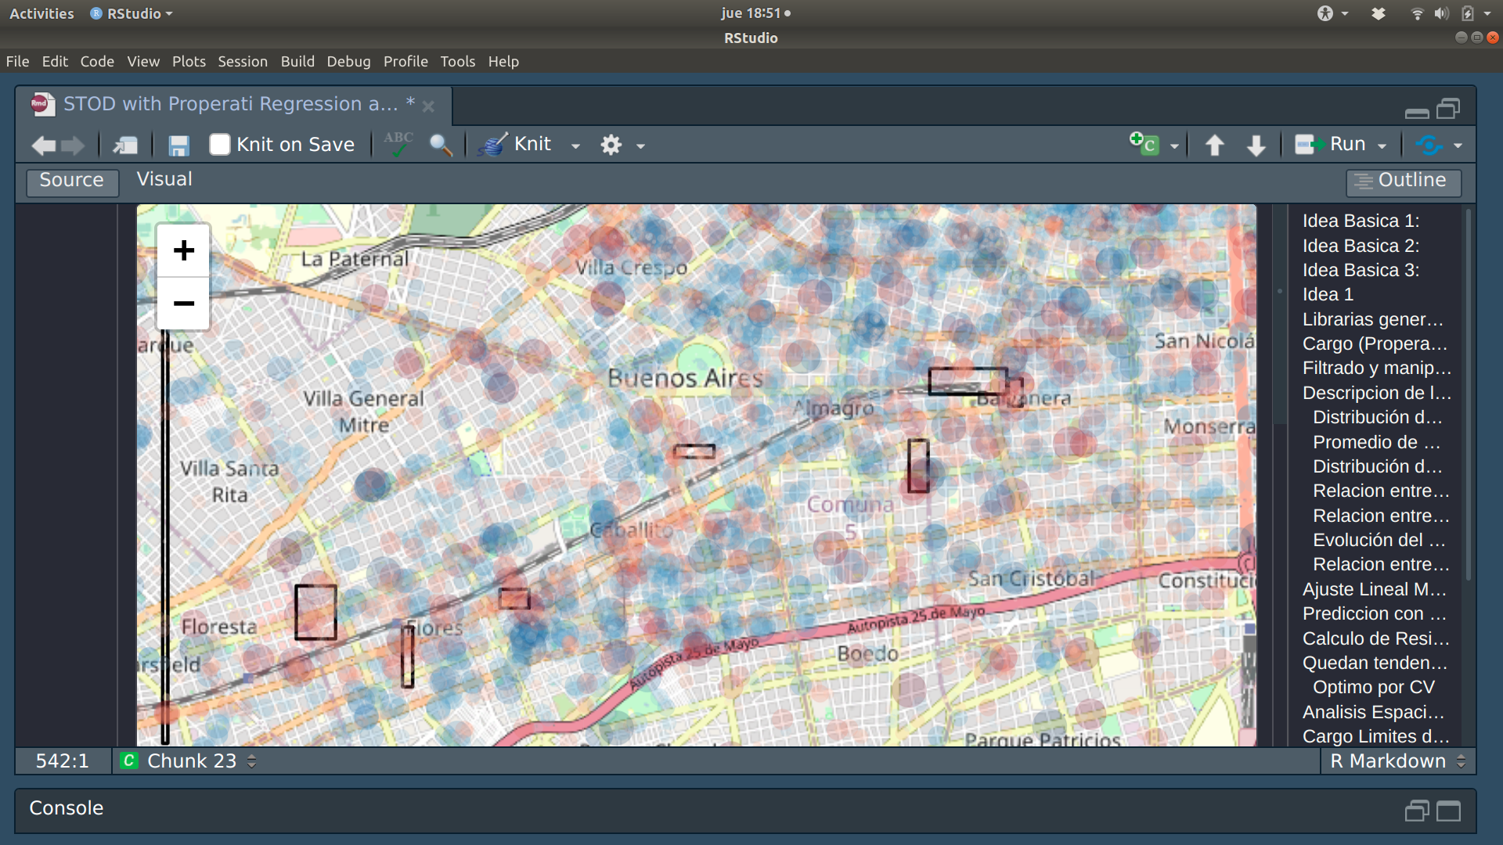
Detección de Bumps con PRIM
Cajas de Resoduos Altos
(Sobre-valuaciones)
Cajas de Residuos Bajos (Sub-valuaciones)

Slide 19
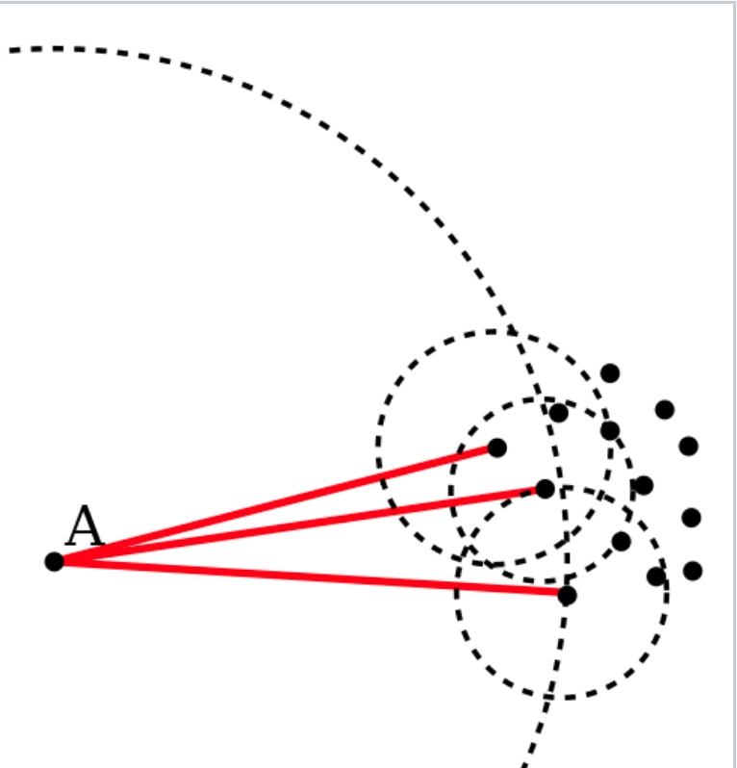
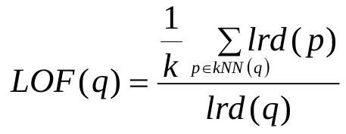
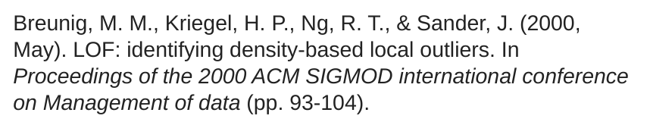
Detección de Anomalías
Local Outlier Factor
local reachability
density (lrd)

Slide 20
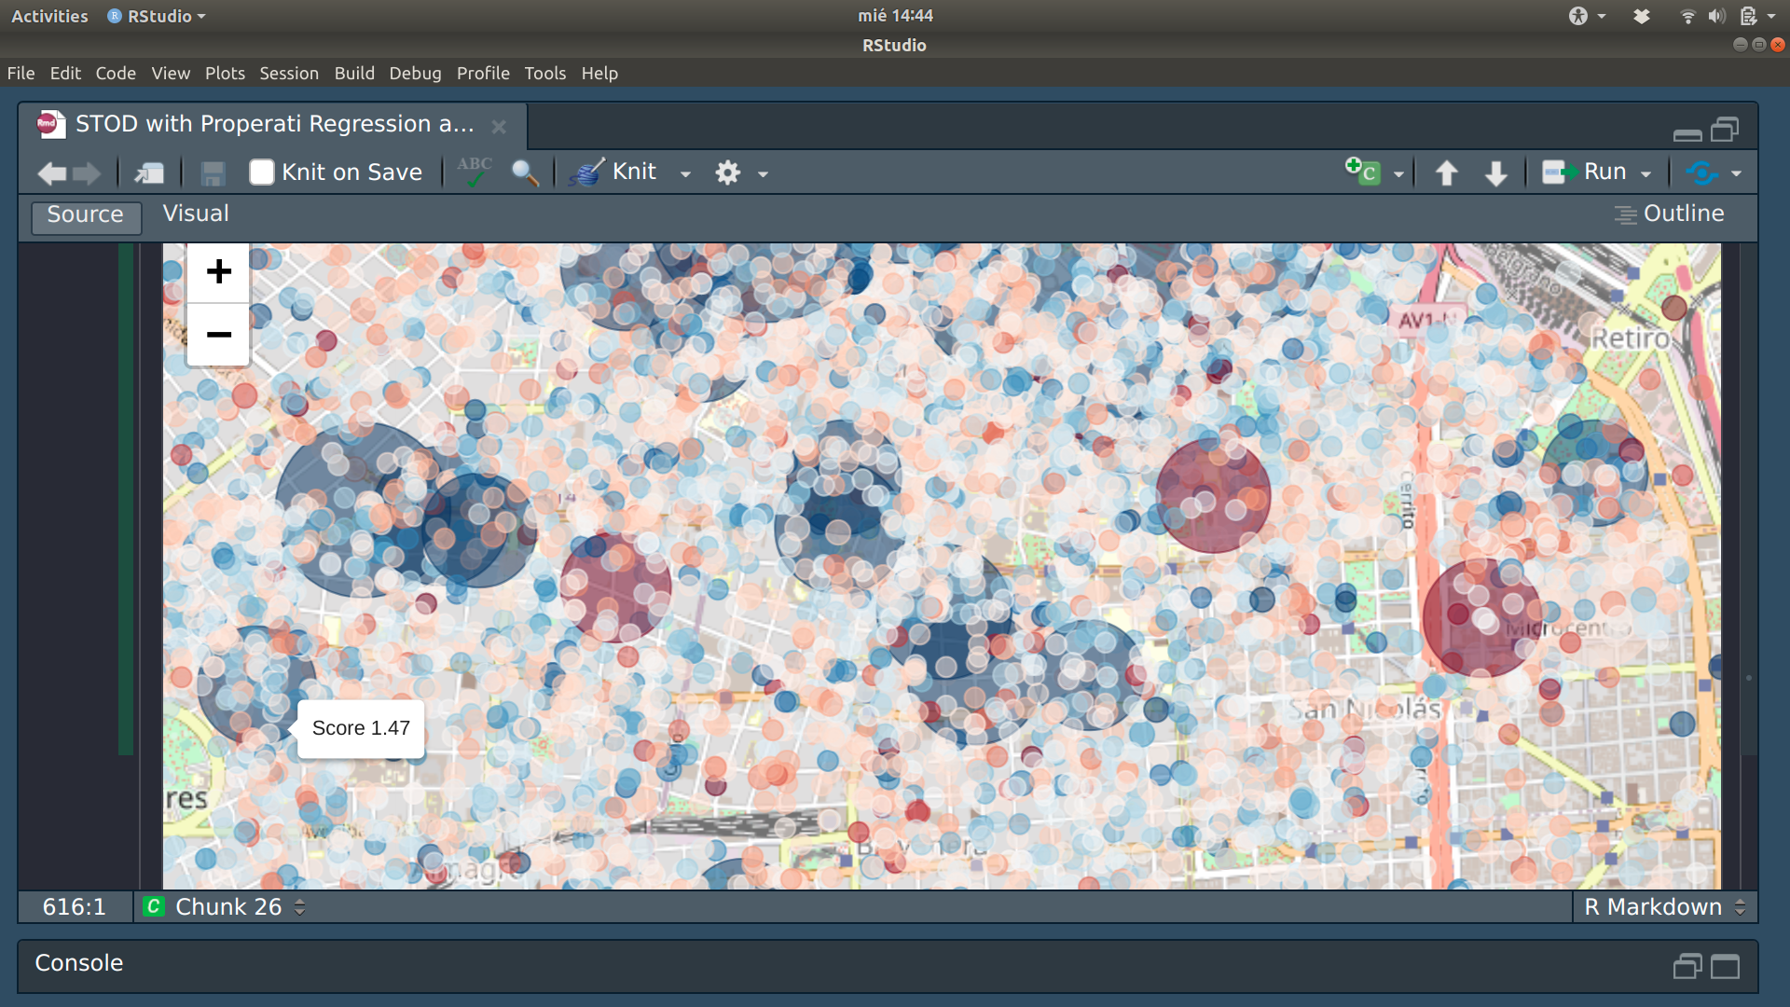
Anomalías Detectadas

Slide 21
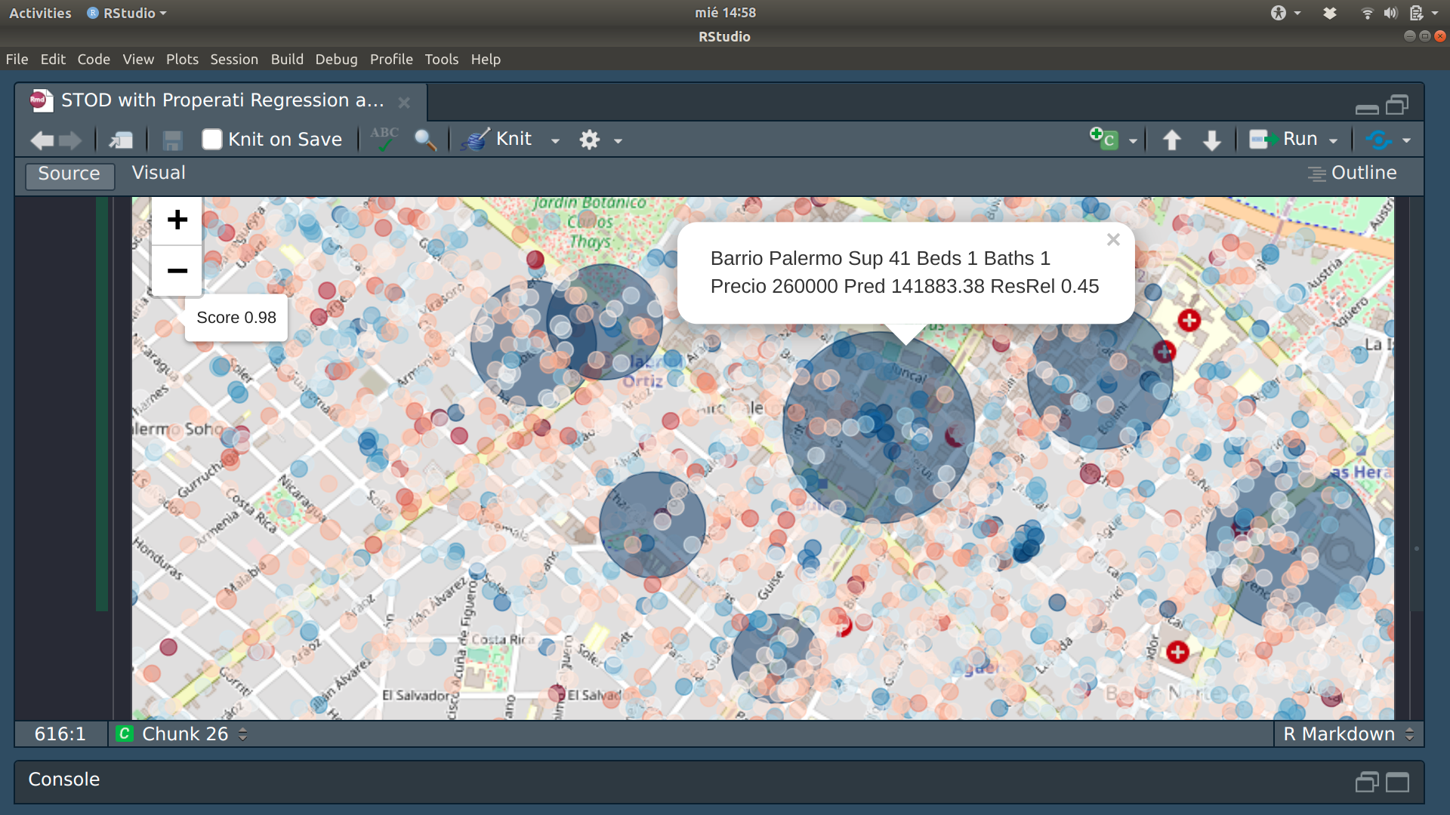
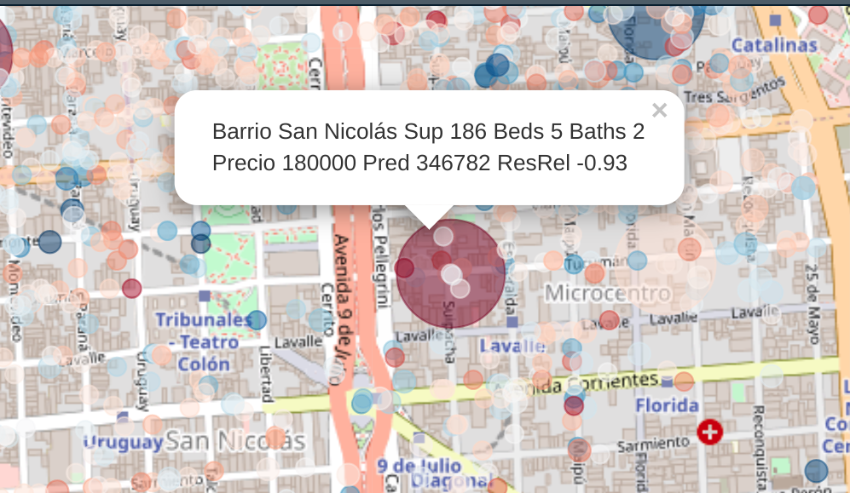
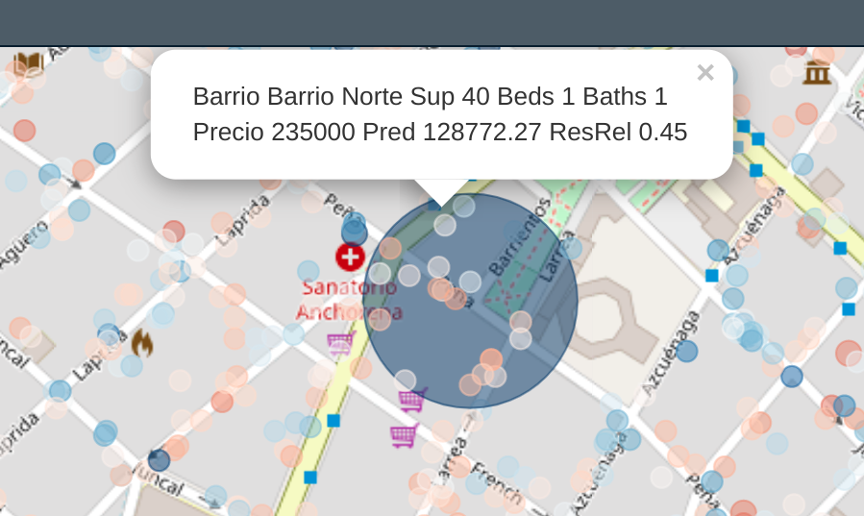
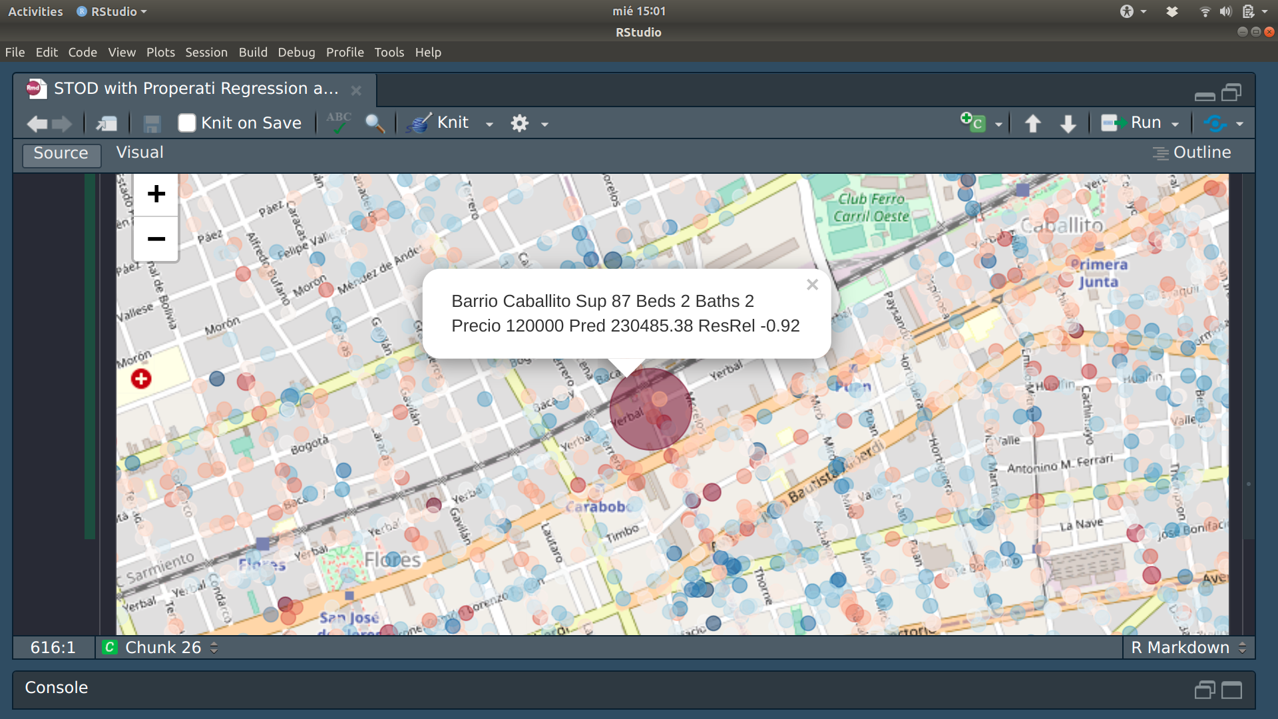
Anomalías Detectadas

Slide 22
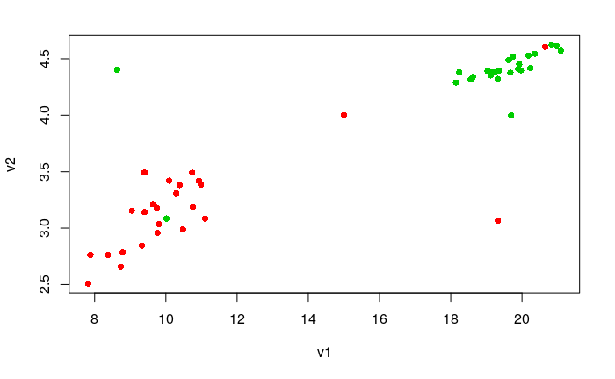
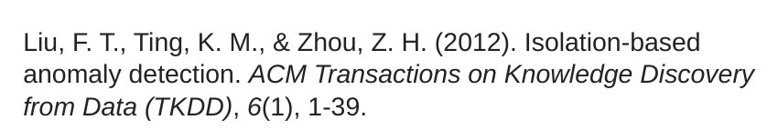
Detección de Anomalías
Isolation Forests (iForests)
Paso 1
Paso 2
Paso 3

Slide 23
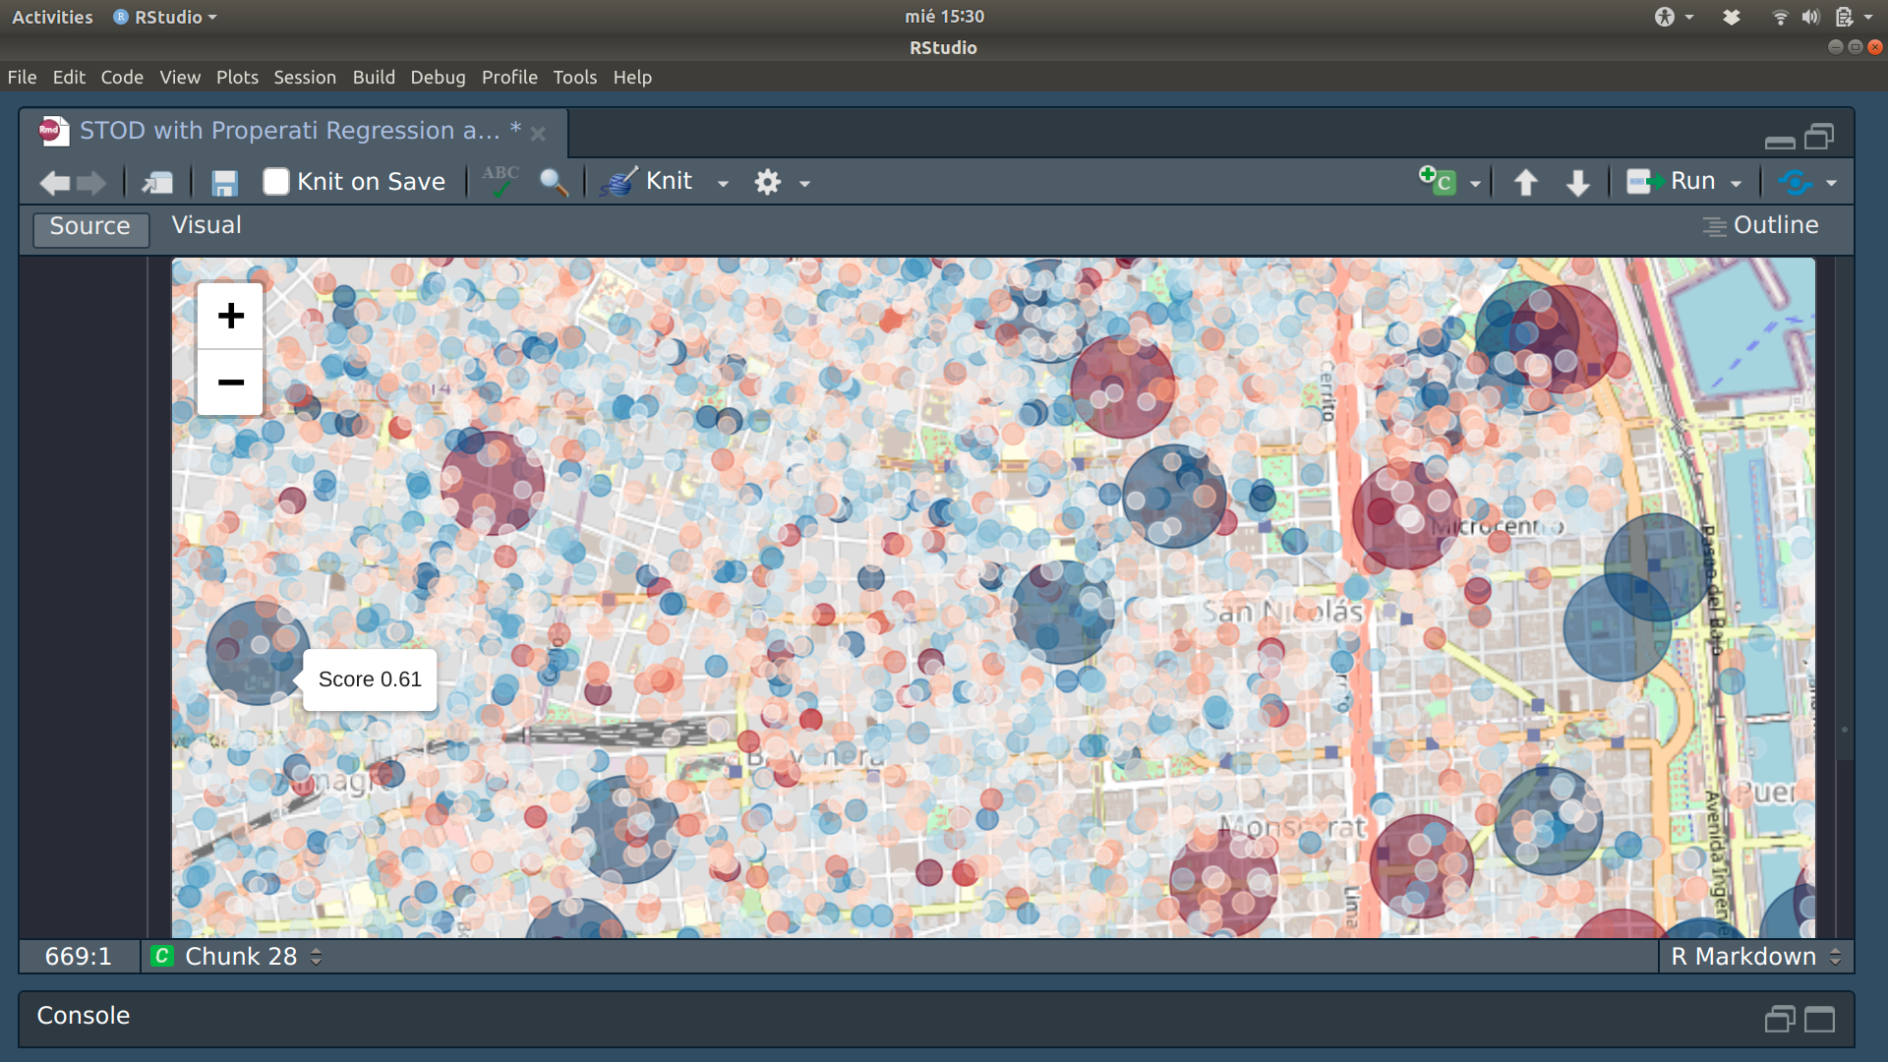
Anomalías Detectadas

Slide 24
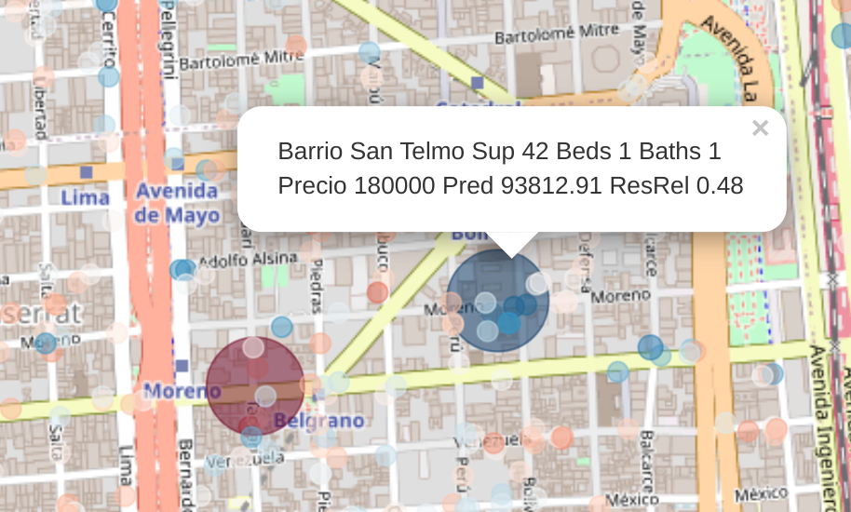
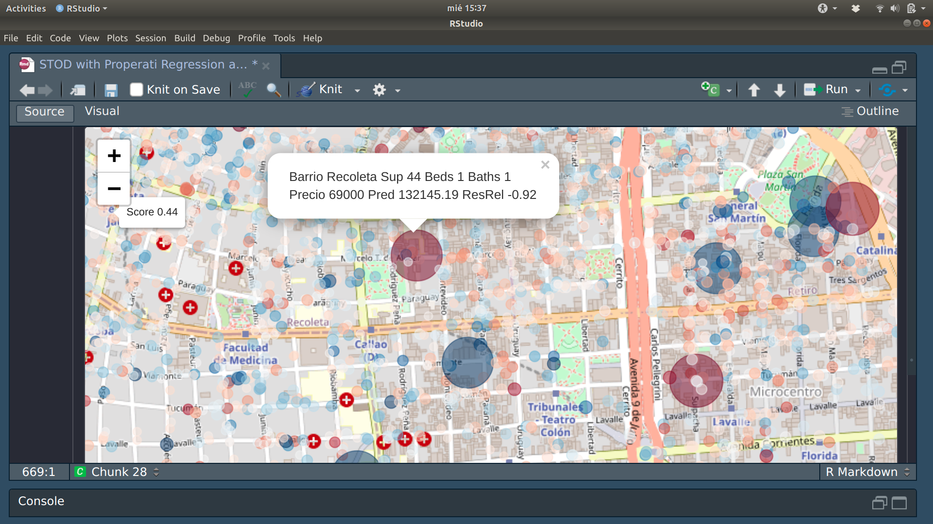
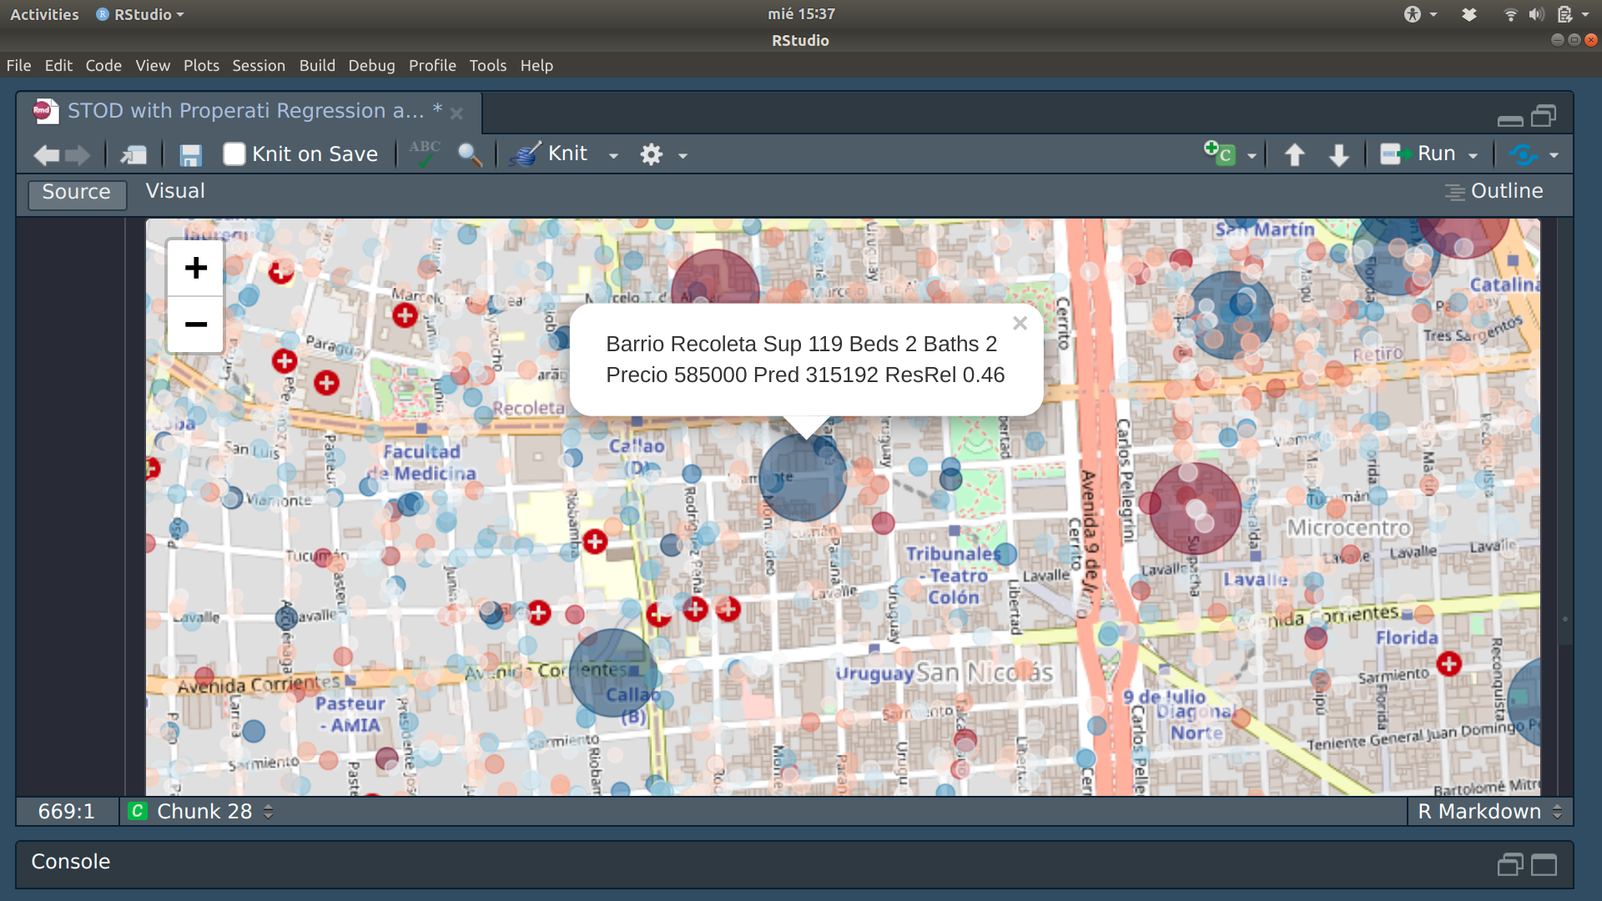
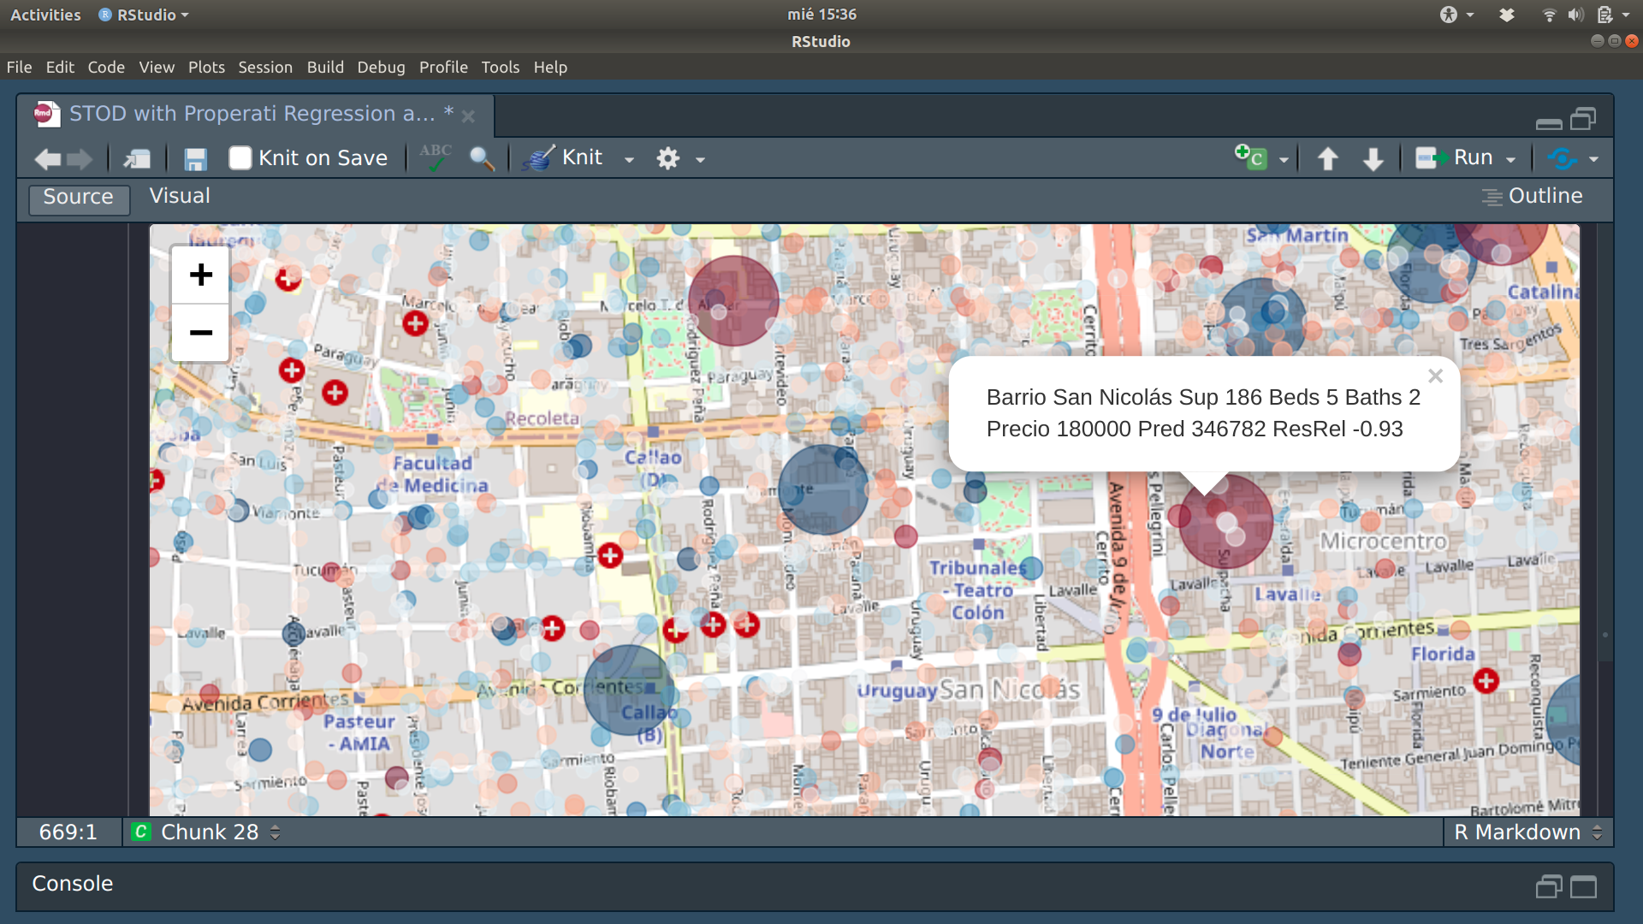
Anomalías Detectadas

Slide 25
Gracias !

Slide 26
References
Weissler, E. H., Naumann, T., Andersson, T., Ranganath, R., Elemento, O., Luo, Y., ... & Ghassemi, M. (2021). The role of machine learning in clinical research: transforming the future of evidence generation. Trials, 22(1), 1-15.
Shmueli, G. (2010). To explain or to predict?. Statistical science, 25(3), 289-310.
Halevy, A., Norvig, P., & Pereira, F. (2009).
The unreasonable effectiveness of data. IEEE Intelligent Systems, 24(2), 8-12.
Predicting vs. Explaining
And Why Data Science Needs More “Half-Bayesians” (https://towardsdatascience.com/predicting-vs-explaining-69b516f90796)

